Slide 1
ЖАК ПРЕВЕР

Slide 2
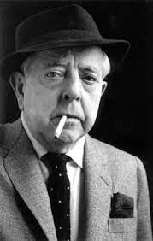
ЖИВОТ ПИСЦА
-Рођен је 1900. године у предграђу Нејиу на Сени .
-Био је прослављен писац , анархиста , одметник и сањар
„ Пјесник Париза „
Писао је о нарушеној срећи , малограђанштини , милитаристима и политичарима , стварајући један осврт на друштво Француске.

Slide 3
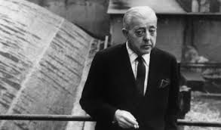
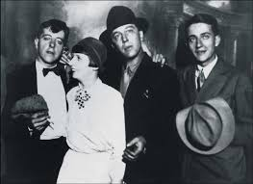
ДЈЕТИЊСТВО
-Жакова породица је имала великих финансијских потешкоћа.
-Често је мијењао школе , јер су се често селили.
-Живјели су у немаштини , усљед напете атмосфере пред почетак Првог свјетског рата.
-Већ од 15. године почео је да ради тешке физичке послове.

Slide 4
-Године 1925. придружио се надреалистичком покрету, -Са братом Пјером Превером 1930. године радио је на реализацији неколико филмова , као глумац , асистент и сценариста, -Писао је за кабарее , кафе-театре и авангардне позоришне групе, -Прва збирка „Ријечи“ објавио је 1946. године – 150 000 примјерака, - „Приче“ – 1946.године, - „Ријечи“ – 1947. проширено издање, - „Представа“ – 1951.године, - „Киша и лијепо вријеме“ – 1955.године, - „Приче“ – 1963. проширено издање, - „Збрда здола“ – 1966. године, - „Ствари и остало“- 1972. године, - „Грбаве недјеље“ – збирка текстова у сарадњи са Познером, - „Дрвеће“ – 1976. године, -Умро је 1977. године у Омонвил ла Петиту.

Slide 5
БАШТА
ПАРИЗ У НОЋИ
Три шибице креснух у ноћи ,
Прву да ти видим лице ,
Другу да ти видим очи ,
Последњу да ти видим уста .
Онда помрчина – да се свега сећам,
Док те у наручју свом стежем срећан.
- пјесме о људској љубави -
Хиљаде и хиљаде година
неће бити довољно
да искажу
онај трен вечности
кад си ме пољубила ,
кад сам те пољубио ,
једнога зимског праскозорја
у парку Монсури у Паризу ,
на земљи
која се у звезде рачуна.

Slide 6
ЈЕДНОГ ЛЕПОГ ЈУТРА
И имао је право
тако како је он схватао ствари
није ни било никог
али га одједном ухвати страх
и разумеде да је сам
али ипак није баш сасвим сам,
и тек тада виде :
Нико и Ништа стоје испред њега.
Никог се није бојао ,
ничег се није плашио ,
али једног јутра ,
једног лепог јутра
учини му се се да је видео нешто,
ал’ рече себи :“Вероватно ништа.“
И имао је право
тако како је он схватио ствари
то и није било ништа ,
али тог јутра ,
тистог јутра
учини му се да је неког чуо ,
отвори врата
и затвори их рекавши :“Нико.“

Slide 7
ТИШИНА
ЉУБАВ НА РОБОТСКИ НАЧИН
Неки човек пише на машини љубавно писмо
И машина одговара човеку
Својеручно и уместо примаоца.
Толико је савршена та машина,
Машина за продају чекова и љубавних писама.
И човек удобно смештен
У својој машини за становање
Чита машини за читање
Одговор машине за писање.
И у својој машини за снивање
Са машином за рачунање
Купује машину за љубав.
И у својој машини за испуњавање снова
Води љубав са машином за љубав.
И та га машина вара с нечим,
С нечим да пукнеш од смеха.
Нећу ништа да учим,
нећу ништа да разумем,
ни упамтим
од мртвог гласа.
Нећу више да чујем
ни буку глуву и нему
реченица и бројки,
бројева и мисли...
Већ дуго
чак и када ћути
живот пева у мени
нешто лепо...
Не чујем ваш говор,
не треба ми друга памет,
каже ми дивље дете
препуштено себи.

Slide 8
Пјесма „Једног лепог јутра“ је мисаона пјесма о схватању сопствене позиције у животу;
-Пјесма „Тишина“ говори о разумијевању у индивидуални животу и људску интиму схватања себе;
-Пјесма „Љубав на роботски начин“ говори о доласку новог свијета, чињеници да важност емоција блиједи при модернизацији друштва. Пјесма је пуна ироније и наизглед, шаљивих момената, али у сржи је, упркос ритму, тужна.

Slide 9
БАРБАРА
Сећаш се тога , Барбара,
И не љути се што ти кажем ти,
Јер кажем ти сваком кога волим,
Чак и кад га не познајем.
Сећаш ли се , Барбара
И не заборави никад –
Ту мудру и радосну кишу
На твом срећном лицу
Ту кишу над морем,
По бродоградилишту
Над лађом из Цезана...
Ох , Барбара
Каква је свињарија тај рат,
И шта је са тобом сада
Под кишом од гвожђа,
Од ватре , челика , крви.
И онај који те је стезао у загрљају,
Заљубљено , страсно
Да ли је мртав , нестао или још жив .
Сећаш ли се Барбара,
Падала је киша непрестана
Над Брестом тога дана,
А ти си ишла насмејана,
Покисла , устрептала , блистава,
Под крупним капима кише ...
Сети се , Барбара,
Сретох те у улици Сијам,
Смејала си се – и ја сам ти се осмехнуо,
Сећаш ли се , Барбара ?
Нисам те познавао,
А ниси ни ти мене
Сећаш ли се,
Сети се ипак тога дана
И не заборави га.
Један човек што стајао је под стрехом заклоњен,
Зовну те , Барбара
И ти си потрчала њему по киши,
Покисла , устрептала , блистава
И бацила му се у загрљај.

Slide 10
Ох Барбара Још увек киша пада над Брестом Као што је падала некада. Али није то исто , јер све је порушено. То су само посмртне капи ужаса и очаја , То више није ни пљусак Гвожђа , ћелика и крви, Већ само облаци који нестају као пси, као пси што промину воденим струјама дуж Бреста, да иструну негде далеко, врло далеко од Бреста, од кога није остало ништа. ~Ратно стање, као једна од честих тема у Преверовим дјелима. Револт према онима који нарушавају људску срећу. Писац кроз лик прелијепе дјевојке, којој је запамтио име описује само неке од свих ратних губитака, некласична љубавна пјесма, која говори о љубави према животу, животу без рата~

Slide 11
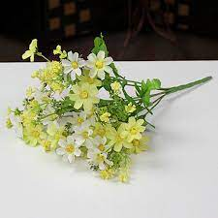
БУКЕТ
Шта ту радиш девојчице
са тим цвећем тек убраним?
Шта ту радиш девојко
са тим цвећем не више свежим?
Шта ту радиш лепа жено
са тим цвећем које вене?
Шта ту радиш старице
са тим цвећем давно увелим?
- Чекам победника.

Slide 12
~Пјесма „Букет“ може да се посматра са различитих аспеката. Срж је јасна алузија на трајање рата, представљена кроз животни вијек једне женске особе ~

Slide 13
ТАКВА САМ КАКВА САМ
Потпетица ми је сувише висока,
струк ми је сувише витак,
а груди сувише чврсте.
И колути под очима сувише модри.
А онда и затим
Таква сам каква сам!
Допадам се ономе коме се допадам.
И шта се то вас тиче?!
Оно што ми се догодило ...
Да , ја сам волела некога.
Некога ко ме је волео.
Као деца што се међу собом воле
и знају просто да воле,
да воле , воле , воле ...
И зашто ме онда испитивати?!
Ја сам овде само да вам се допадам
И ништа се ту не може изменити!
Таква сам каква сам.
Баш сам таква створена.
Кад имам жељу да се смејем,
смејем се грохотом.
Волим оног ко ме воли.
Па зар сам за то крива?
Што није увијек исти онај кога волим.
Таква сам каква сам.
Баш сам таква створена.
Па шта сад хоћете?!
Шта хоћете од мене?!
Створена сам да се допадам
и ту се ништа не може изменити.

Slide 14
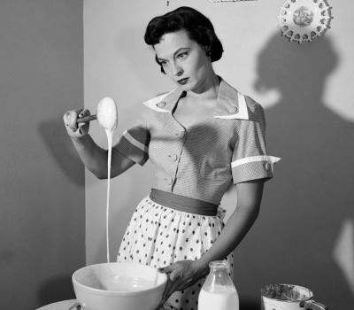
~Пјесма „Таква сам каква сам“ само је једна у мору „посебних“ пјесама Жака Превера .
Један од разлога је чињеница је да је комплетна написана у женском роду, пуна емоција самосвјесне жене. На овај начин писац је описао одређене погледе тадашњег друштва, од кога савремено друштво није много одмакло. У својим пјесмама се залагао за срећу, а био против оних који је, на било који начин, уништавају~

Slide 15
ПОСЕТА МУЗЕЈУ
И музика његовог циркуса
окретаће своју излизану плочу,
ислабљену али одушевљену,
и плоча ће се окретати
као мјесец крвави и ожалошћени,
очарани, оживљени, насмијани, обасјани,
задивљени, и задивљујући...
И биће то музика народа птица
музика птица народа ..
Посјетиоци слушајте ту музику и добро је чујте
и не да само обраћате пажњу на ту музику
на тај шум, већ предајте јој се сасвим.
Она ће вам се спокојно исплатити једног лијепог
дана
или неког другог дана та музика народа птица љубави.
У музеју воштаних Успомена
прођите галеријом Промашених намера,
ходником Неискрених жеља,
степеницама безвољних жудњи,
и упашћете у клопку Кајања,
и ту моћи ћете да урежете по зидовима
са малим ножем-успоменом купљеним на улазу
зарезе Неспоразума...
Али изнад сале Изгубљених доброчинстава,
везаних очију акробата Љубав
играће на жици укочен од среће једва назарене,
од среће никад не заборављене...

Slide 16
ТА ЉУБАВ
Та љубав која је изазивала
страх код других,
гонила их да говоре
и приморавала да бледе,
Та љубав тако вребана,
јер те друге ми смо вребали
гањани, рањавани, гажени, дотуцавани,
порицани, заборављани,
зато што смо ту исту љубав ми гањали,
рањавали, газили, дотуцавали,
порицали, заборављали.
Та љубав цела целцата
још толико жива а сва озарена,
То је твоја љубав, то је моја љубав,
она која је била,
Та љубав тако силна,
тако дрхтава, тако очајна,
тако нежна,
Та љубав
лепа као дан,
и ружна као време,
Та љубав тако стварна,
та љубав тако дивна,
тако срећна,
тако весела,
и тако јадно
дрхтећи од страха као дете у мраку
а тако сигурна у себе
као неки спокојни човек у сред ноћи.

Slide 17
то осећање је увек ново
и није се изменило,
толико стварно као нека биљка,
толико дрхтаво као нека птица,
толико топло и живо као лето,
можемо обоје отићи и вратити се,
можемо заборавити
а затим поново заспати,
сањати и смрт
затим пробудити се, осмехнути се,
смејати се и подмладити се
наша љубав застаје ту,
тврдоглава као магаре,
жива као жеља,
свирепа као сећање,
хладна као кајање,
нежна као успомена,
хладна као мермер,
лепа као дан,
нежна као дете,
Гледа нас смешећи се
и казује много не говорећи ништа,
а ја је слушам говорећи и вичем,
вичем за тебе,
вичем за себе,
и преклињем те,
за тебе за себе и за све оне који се воле
и који су се волели
да, ја им вичем
за тебе за себе и за све друге
да не знам,
остани ту, ту где си
где си била ту остани
не помичи се, не иди
ми који смо волели,
ми смо те заборавили,
али ти нас не заборави,
јер немамо другог до тебе на земљи,
не допусти нам да постанемо хладни,
да се удаљавамо све више – одемо било где.

Slide 18
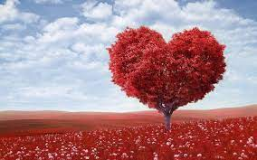
Дај нам знак да си жива, а много касније на ивици неког шипражја у шуми успомена искрсни одједном, пружи нам руку и спаси нас.

Slide 19
као
непревазиђена
довољно
моћна
~Љубав
и
једина ,
која
побједница
сила ,
у
је
сваког
животу
! ~
појединца

Slide 20
ХВАЛА НА ПАЖЊИ !

